Slide 1
MK SISTEM DIGITAL
SESI III
GERBANG LOGIKA
OLEH :
HIDAYAT

Slide 2
Gerbang Logika
Gerbang Logika adl. dasar pembentuk dalam sistem digital.
beroperasi dalam bilangan biner (gerbang logika biner).
Logika biner menggunakan dua buah nilai yaitu ‘0’ dan ‘1’.
Logika biner dalam sistem digital, yaitu :
  logika biner positif, logika High (tinggi) ditandai dengan nilai ‘1’ dan logika Low (rendah) ditandai dengan nilai ‘0’.
  logika biner negatif, logika High (tinggi) ditandai nilai ‘0’ dan logika logika Low ditandai nilai ‘1’.
Pada pembahasan, kita akan mengunakan
logika biner positif

Slide 3
Gerbang Logika Dasar
Pada sistem digital hanya terdapat tiga buah gerbang logika dasar, yaitu :
1. Gerbang logika AND,
2. Gerbang logika OR, dan
3. Gerbang logika NOT (inverter).

Slide 4
Gerbang Logika AND
Gerbang logika AND → gerbang logika dasar yang memiliki dua atau lebih sinyal masukan dgn satu sinyal keluaran.
Berlaku ketentuan: sinyal keluaran akan tinggi jika semua sinyal masukan tinggi.
Simbol gerbang logika AND
X
F
Y

Slide 5
Gerbang Logika AND
"memiliki konsep seperti dua buah saklar yang dipasangkan secara seri."

Slide 6
Tabel Kebenaran (ON/ OFF = 1/ 0)
S1 | S2 | Lampu
OFF | OFF
OFF | ON
ON | OFF
ON | ON
S1
S2

Slide 7
Tabel Kebenaran (ON/ OFF = 1/ 0)
S1 | S2 | Lampu
OFF | OFF | mati
OFF | ON | mati
ON | OFF | mati
ON | ON | nyala
S1
S2
Fungsi = ?

Slide 8
Tabel Kebenaran (ON/ OFF = 1/ 0)
S1 | S2 | Lampu
0 | 0 | 0
S1
S2
Fungsi = ?

Slide 9
Tabel Kebenaran (ON/ OFF = 1/ 0)
S1 | S2 | Lampu
0 | 0 | 0
0 | 1 | 0
S1
S2
Fungsi = ?

Slide 10
Tabel Kebenaran (ON/ OFF = 1/ 0)
S1 | S2 | Lampu
0 | 0 | 0
0 | 1 | 0
1 | 0 | 0
S1
S2
Fungsi = ?

Slide 11
Tabel Kebenaran (ON/ OFF = 1/ 0)
S1 | S2 | Lampu
0 | 0 | 0
0 | 1 | 0
1 | 0 | 0
1 | 1 | 1
S1
S2
Fungsi = Logika AND

Slide 12

Gerbang Logika AND
Simbol logika
Tabel Kebenaran
X
F
X | Y | F
0 | 0 | 0
0 | 1 | 0
1 | 0 | 0
1 | 1 | 1
Y
Fungsi Boolean

Slide 13
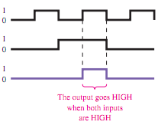
Gerbang Logika AND
X
F
Y

Slide 14
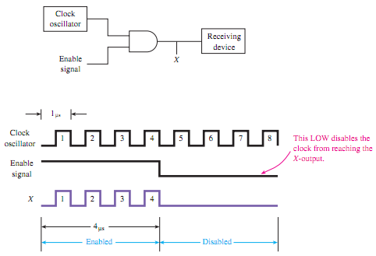
Contoh implementasi Logika AND

Slide 15
Gerbang Logika OR
Gerbang logika OR → gerbang logika dasar yang memiliki dua atau lebih sinyal masukan dgn satu sinyal keluaran.
Berlaku ketentuan: sinyal keluaran akan tinggi jika salah satu sinyal masukan tinggi.
Simbol gerbang logika OR
X
F
Y

Slide 16
Gerbang Logika OR
“memiliki konsep seperti dua buah saklar yang dipasangkan secara paralel.”

Slide 17
Tabel Kebenaran (ON/OFF = 1/0)
S2
S1 | S2 | Lampu
OFF | OFF | Mati
OFF | ON | Nyala
ON | OFF | Nyala
ON | ON | Nyala
S1

Slide 18
Tabel Kebenaran (ON/OFF = 1/0)
S2
S1 | S2 | Lampu
0 | 0 | 0
S1
Fungsi =?

Slide 19
Tabel Kebenaran (ON/OFF = 1/0)
S2
S1 | S2 | Lampu
0 | 0 | 0
0 | 1 | 1
S1
Fungsi =??

Slide 20
Tabel Kebenaran (ON/OFF = 1/0)
S2
S1 | S2 | Lampu
0 | 0 | 0
0 | 1 | 1
1 | 0 | 1
S1
Fungsi =?

Slide 21
Switches in Parallel
Tabel Kebenaran (ON/OFF = 1/0)
S2
S1 | S2 | Lampu
0 | 0 | 0
0 | 1 | 1
1 | 0 | 1
1 | 1 | 1
S1
Fungsi = Logika OR

Slide 22

Gerbang Logika OR
Simbol logika
Tabel Kebenaran
X
F
X | Y | F
0 | 0 | 0
0 | 1 | 1
1 | 0 | 1
1 | 1 | 1
Y
Fungsi Boolean

Slide 23
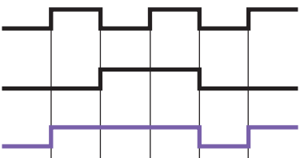
Gerbang Logika OR
X
F
Y

Slide 24
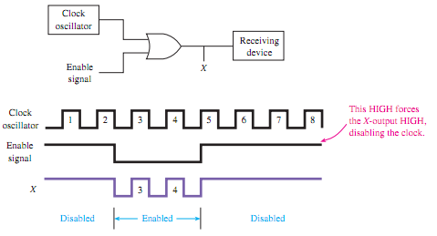
Contoh implementasi Logika OR

Slide 25
Gerbang Logika NOT
Gerbang logika NOT → gerbang logika dasar yang memiliki sebuah sinyal masukan dan sebuah sinyal keluaran.
Berlaku ketentuan: sinyal keluaran akan tinggi jika sinyal masukan rendah.
Simbol gerbang logika NOT
X
F

Slide 26
Gerbang Logika NOT
“memiliki konsep seperti sebuah saklar yang dipasangkan secara paralel dengan lampu dan diserikan dengan sebuah resistor.”

Slide 27
Tabel Kebenaran (ON/OFF = 1/0)
S | Lampu
OFF | Nyala
ON | Mati
S
R

Slide 28
Tabel Kebenaran (ON/OFF = 1/0)
S | Lampu
0 | 1
S
R

Slide 29
Tabel Kebenaran (ON/OFF = 1/0)
S | Lampu
0 | 1
1 | 0
S
R

Slide 30

Gerbang Logika NOT
Simbol logika
Tabel Kebenaran
X
F
X | F
0 | 1
1 | 0
Fungsi Boolean

Slide 31
Gerbang Logika Bentukan
dihasilkan dari susunan gerbang logika dasar.
diantaranya :
1. gerbang NAND,
2. gerbang NOR,
3. gerbang XOR, dan
4. gerbang XNOR.

Slide 32
Gerbang Logika NAND
Gerbang logika NAND → gerbang logika AND yang di NOT kan.
Gerbang logika NAND → gerbang logika yang memiliki dua atau lebih sinyal masukan dgn satu sinyal keluaran.
Berlaku ketentuan: sinyal keluaran akan rendah jika semua sinyal masukan tinggi.
X
X
F
F
Y
Y

Slide 33


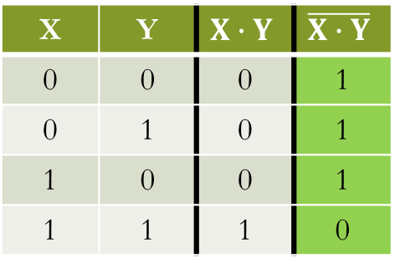
Gerbang Logika NAND (Lanjutan)
X
X
F
F
Y
Y
Fungsi Boolean :
X | Y
0 | 0 | 0 | 1
0 | 1 | 0 | 1
1 | 0 | 0 | 1
1 | 1 | 1 | 0
X | Y | F
0 | 0 | 1
0 | 1 | 1
1 | 0 | 1
1 | 1 | 0

Slide 34
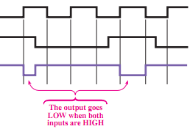
Gerbang Logika NAND
X
F
Y

Slide 35
Gerbang Logika NOR
Gerbang logika NOR → gerbang logika OR yang di NOT kan.
Gerbang logika NOR → gerbang logika yang memiliki dua atau lebih sinyal masukan dgn satu sinyal keluaran.
Berlaku ketentuan: sinyal keluaran akan rendah jika salah satu atau semua sinyal masukan tinggi.
X
X
F
F
Y
Y

Slide 36


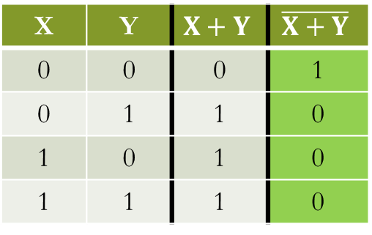
Gerbang Logika NOR (Lanjutan)
X
X
F
F
Y
Y
Fungsi Boolean :
X | Y
0 | 0 | 0 | 1
0 | 1 | 1 | 0
1 | 0 | 1 | 0
1 | 1 | 1 | 0
X | Y | F
0 | 0 | 1
0 | 1 | 0
1 | 0 | 0
1 | 1 | 0

Slide 37
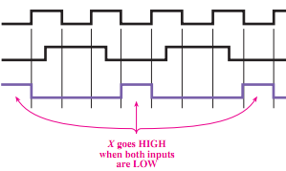
Gerbang Logika NOR
X
F
Y
F

Slide 38


Gerbang Logika XOR
berlaku ketentuan: sinyal keluaran tinggi jika masukan tinggi berjumlah ganjil.
Ekspresi Booleannya : atau
X | Y | F
0 | 0 | 0
0 | 1 | 1
1 | 0 | 1
1 | 1 | 0
X
F
Y

Slide 39
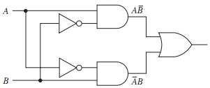
Rangkaian Logika Pembentuk logika XOR
X
Y

Slide 40


Gerbang Logika XNOR
berlaku ketentuan: sinyal keluaran rendah jika masukan tinggi berjumlah ganjil.
Ekspresi Booleannya : atau
X | Y | F
0 | 0 | 1
0 | 1 | 0
1 | 0 | 0
1 | 1 | 1
X
F
Y

Slide 41
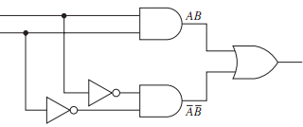
Rangkaian Logika Pembentuk logika XNOR
X
Y

Slide 42
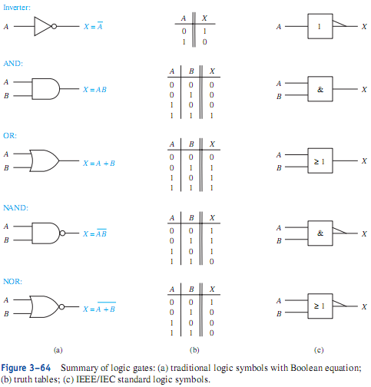

Slide 43
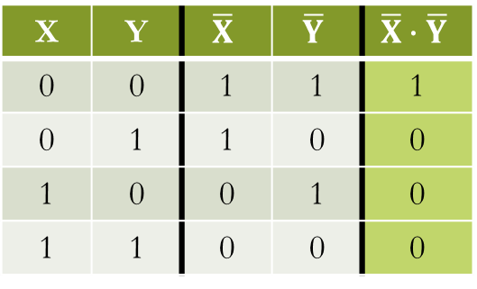
Bubble AND
Logika bubble AND → dibentuk dengan memberikan NOT pada tiap masukan AND.
X
X
F
F
Y
Y
X | Y
0 | 0 | 1 | 1 | 1
0 | 1 | 1 | 0 | 0
1 | 0 | 0 | 1 | 0
1 | 1 | 0 | 0 | 0

Slide 44
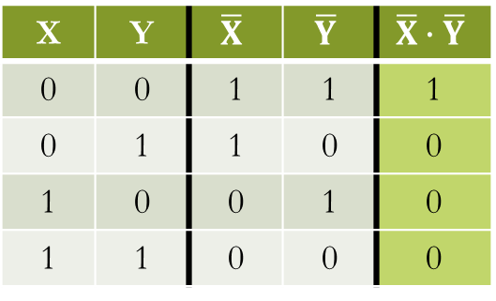
Dilihat dari tabel kebenarannya :
X
X
F
F
Y
Y
X | Y
0 | 0 | 1 | 1 | 1
0 | 1 | 1 | 0 | 0
1 | 0 | 0 | 1 | 0
1 | 1 | 0 | 0 | 0
X | Y | F
0 | 0 | 1
0 | 1 | 0
1 | 0 | 0
1 | 1 | 0

Slide 45
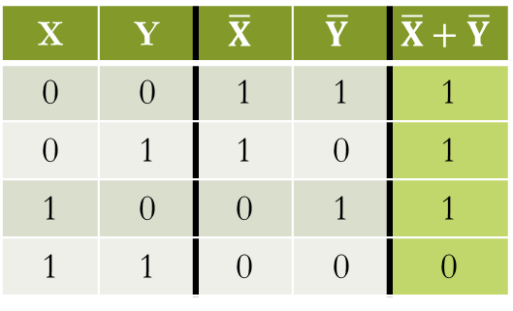
Bubble OR
Logika bubble OR → dibentuk dengan memberikan Not pada tiap masukan OR.
X
X
F
F
Y
Y
X | Y
0 | 0 | 1 | 1 | 1
0 | 1 | 1 | 0 | 1
1 | 0 | 0 | 1 | 1
1 | 1 | 0 | 0 | 0

Slide 46
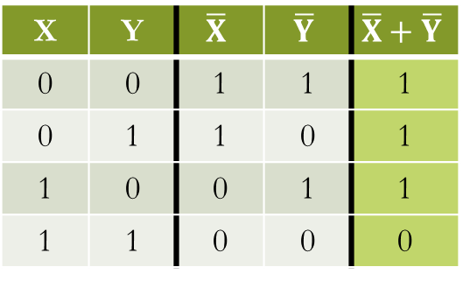
Dilihat dari tabel kebenarannya :
A
A
F
F
B
B
X | Y
0 | 0 | 1 | 1 | 1
0 | 1 | 1 | 0 | 1
1 | 0 | 0 | 1 | 1
1 | 1 | 0 | 0 | 0
X | Y | F
0 | 0 | 1
0 | 1 | 1
1 | 0 | 1
1 | 1 | 0

Slide 47
Ekivalen logika positif dan logika negatif
Logika positif | Logika negatif | Definisi
OR | AND | Keluaran tinggi jika salah satu masukan tinggi
AND | OR | Keluaran tinggi jika semua masukan tinggi
NOR | NAND | Keluaran rendah jika salah satu masukan tinggi
NAND | NOR | Keluaran rendah jika semua masukan tinggi

Slide 48
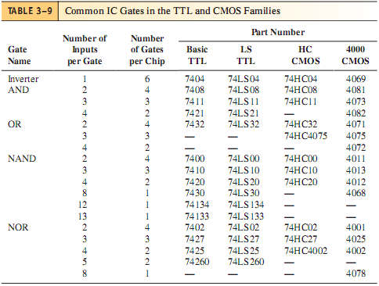

Slide 49
Referensi:
Digital System
Prinsiples and Applications
Ronald J. Tocci & Neal S. Widmer
Prentice Hall
Digital Electronics a practical approach with VHDL
William Kleitz
Pearson Education, Inc.

Slide 50
SELESAI

